Slide 1
Comité Asesor de Asignación de Recursos de Oregon (ORAAC)
Reunión del Comité Asesor
15 de junio de 2023

Slide 2

Miembros del ORAAC
Asegúrese de que aparezca su nombre completo en Zoom.
  Haga clic en “Participantes”.
  Pase el cursor por encima de su nombre.
  Haga clic en el botón “Más” (tres puntos).
  Haga clic en “Cambiar nombre”.
  Introduzca su nombre en el cuadro emergente.
  Haga clic en “Cambiar”.
Se le invitará a participar como panelista.
  Acepte la invitación cuando aparezca.
Participantes (1)
Ben Sto… (Anfitrión, yo, ID del participante:
Editar foto de perfil
Cambiar nombre

Slide 3

Interpretación en Lengua de Señas Estadounidense (ASL)
Seleccione “Vista de galería” en la esquina superior derecha.
Haga clic en el video del intérprete.
  Seleccione el botón “Más” (tres puntos).
  Seleccione “Anclar video”.
Asegúrese de anclar el video de ambos intérpretes.
Silenciar mi audio
Detener video
Anclar video
Cambiar nombre
Agregar foto de perfil
Ocultar vista propia
Asignar al tipo Subtítulos

Slide 4
Objetivo
Concluir el proceso de deliberación para comenzar la redacción de las recomendaciones finales.

Slide 5
Programa
Bienvenida
Revisión del ORAAC
Revisión: Comentario Público Escrito y Conversaciones Comunitarias
Comentario público
Receso
Ejemplos de enfoques de criterios múltiples
Análisis
Cierre
Duración total: 120 minutos (2 horas)

Slide 6
Revisión de la Trayectoria del ORAAC de mayo 2022 a mayo 2023

Slide 7
De mayo a julio de 2022
Antecedentes, definiciones y estado actual de la guía de atención en caso de crisis en Oregon.
Función del Comité Asesor de Asignación de Recursos de Oregon (Oregon Resource Allocation Advisory Committee, ORAAC) y recursos para sus miembros.
  Desarrollar las expectativas de la reunión.
Revisión y análisis de los principios de la promoción de la equidad sanitaria durante situaciones con recursos limitados.
Dirigido por el paciente, centrado en el paciente y con toma de decisiones compartida.

Slide 8
De agosto a septiembre 2022
Presentaciones a cargo de Ruqaiijah Yearby, JD, MPH
  Definiciones de discriminación estructural e inequidad en la salud, relación con las normas de atención en caso de crisis.
  Índices de desventaja.
  Justicia sanitaria.
Presentación a cargo de Derick Du Vivier, MD
  Ejemplos de racismo estructural y prejuicios raciales en la medicina y de desigualdad en los resultados de salud.
  Revisión de la corrección racial en medicina clínica y las repercusiones en la equidad.

Slide 9
De octubre a diciembre de 2022
Presentación a cargo de Alyshia Macaysa:
  Los isleños del Pacífico durante la pandemia: función de la comunidad como sistema e impacto de la pandemia.
Definición de priorización y enfoques comunes durante una crisis.
  Impacto en la equidad sanitaria, con enfoque en las herramientas de predicción de la supervivencia.
  Valores culturales y necesidades de la comunidad.
  Propiedades ideales.
Subcomité de enfoques de priorización, primera reunión.
  Revisar la herramienta de atención en caso de crisis provisional de Oregon.

Slide 10
De enero a marzo de 2023
Subcomité de enfoques de priorización: explorar las opciones de priorización, incluida la justificación y los inconvenientes de cada una.
  Experiencia y asesoramiento de Harald Schmidt, PhD, MA, y de Ruqaiijah Yearby, JD, MPH.
Reuniones completas del ORAAC:
  Presentación y debate sobre los equipos de priorización y la recopilación de datos; desarrollar un borrador de recomendaciones del ORAAC
  Revisión del proceso del subcomité de enfoques de priorización y trabajo realizado hasta la fecha.

Slide 11
De abril a mayo de 2023
Revisión de todas las opciones de priorización debatidas por el subcomité de enfoques de priorización.
  Revisar e identificar los posibles beneficios y daños.
  Pedirles a todos los miembros del comité que den su opinión sobre el objetivo de la priorización y suscompromisos con la esperanza y la innovación.
Revisión del borrador de recomendaciones del comité sobre el equipo de priorización y la recopilación de datos.
Notes:
Junio: una vez que los miembros del comité debatieron sobre lo que cada persona necesitaba de los demás en este espacio para participar, así como lo que los miembros desean ofrecer a los demás para apoyar su participación, los miembros del comité definieron sus propias expectativas de la reunión. A lo largo de las reuniones del comité celebradas a partir de entonces, estas expectativas se han ido mejorando y centrando como parte de nuestros debates.
Se revisaron los principios de promover la equidad sanitaria, según lo publicado por la OHA, y los miembros del comité estudiaron e informaron sobre los cambios necesarios.

Slide 12
Pregunta de reflexión
¿Qué es algo nuevo que ha aprendido en el comité de alguien que ha tenido una experiencia o una perspectiva diferente a la suya?

Slide 13
Trabajo final del ORAAC, junio de 2023
Hoy: concluir el proceso de deliberación para comenzar la redacción de las recomendaciones finales.
  Comprender las inquietudes, las preguntas y las sugerencias de los miembros del público durante la conclusión del proceso de deliberación por parte del comité.
  Completar la introducción de las opciones de priorización proporcionando ejemplos de enfoques de criterios múltiples.
29 de junio: revisión del borrador final de las recomendaciones y las opiniones del ORAAC.

Slide 14
Receso

Slide 15
Enfoques de criterios múltiples

Slide 16
Ejemplos de pasos para cualquier enfoque de priorización de la atención en caso de crisis:

Slide 17
Pasos previos a la priorización
Confirmar que el paciente necesita el recurso identificado (por ejemplo, cumple los criterios de admisión a la unidad de cuidados intensivos).
Confirmar las preferencias del paciente con respecto a la atención.
Determinar si existen recursos adecuados para brindar atención a todos los pacientes.
  De no ser así, pasar a la priorización de la atención en caso de crisis.

Slide 18
Pasos generales de la priorización de la atención en caso de crisis
Si no hay recursos suficientes para todas las personas que necesitan y desean el recurso escaso, siga los cuatro pasos siguientes de priorización de la atención en casos de crisis:
1.
Evaluar a los pacientes según los criterios de priorización
2.
Asignar y confirmar la calificación de prioridad
3.
Aplicar el criterio de desempate, si es necesario, y asignar recursos
4.
Lista de espera y reevaluación
Notes:
Antes de los pasos de la priorización:
Confirmar que el paciente necesita el recurso (por ejemplo, admisión en la UCI, respirador).
Evaluar las preferencias del paciente: confirmar si las preferencias asistenciales del paciente coinciden con los recursos que se ha determinado que necesita para sobrevivir.
En caso afirmativo, avanzar.

Slide 19
Priorización: Paso 1
Evaluar a los pacientes según los criterios de priorización establecidos.
  Por ejemplo, evaluar la probabilidad de supervivencia al alta hospitalaria (“supervivencia”) en función de lo siguiente:
    Evaluación del pronóstico por parte del equipo de priorización (clínico).
    SOFA, mSOFA; u.
    Otra herramienta de pronóstico de supervivencia.

Slide 20
Priorización: Paso 2
Asignar una calificación de prioridad basada en el paso 1.
  Por ejemplo, en función del pronóstico de supervivencia hospitalaria.
  Los pacientes con mayor probabilidad de sobrevivir a la hospitalización reciben la prioridad más alta.
Hacer una PAUSA y revisar.
  ¿Es la puntuación clínicamente coherente?
  ¿Existen sesgos potenciales?

Slide 21
Priorización: Paso 3
Proceso de resolución de igualdad de prioridad (desempate):
  En caso de que dos o más pacientes tengan la misma calificación de prioridad:
    Si uno de los pacientes ya está utilizando el recurso, el recurso permanece con ese paciente (por ejemplo, según la guía de atención en caso de crisis interina de Oregon).
    En caso contrario, aplicar otro criterio de desempate (por ejemplo, oportunidades equitativas).
Confirmar la decisión de asignación de recursos y comunicar la calificación de prioridad al paciente y al equipo clínico.
A continuación, el recurso se asigna al paciente adecuado.

Slide 22
Priorización: Paso 4
Utilizar una lista de espera de recursos y una reevaluación por intervalos.
  Para los pacientes que reciben una calificación de prioridad más baja y no reciben el recurso necesario durante la asignación.
  Continuar la atención hospitalaria en curso sin el recurso mejorado.
  Agregar a los pacientes que reciban calificaciones de prioridad más bajas en una lista de espera para el recurso necesario.
  Reevaluar la prioridad a medida que se disponga de recursos.
  Repetir los pasos de la priorización siguiendo los pasos 1 a 3.

Slide 23
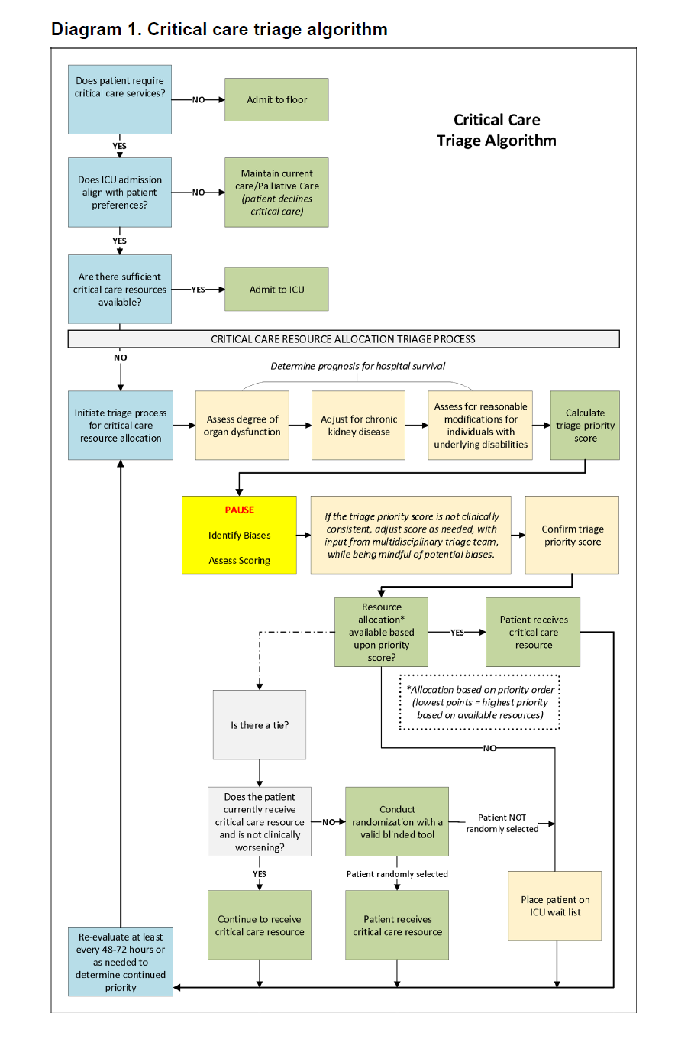
Herramienta provisional de atención de crisis de Oregon: Algoritmo de priorización
Diagrama 1. Algoritmo de priorización de cuidados intensivos
¿Requiere el paciente servicios de cuidados intensivos?
Admitir en el piso
Algoritmo de priorización de cuidados intensivos (pasos) basado en la herramienta de supervivencia y correcciones de equidad adicionales.
El diagrama de flujo/algoritmo de priorización completo está disponible en la página 9, como se muestra aquí →
  Documento disponible en 12 idiomas: https://www.oregon.gov/oha/Pages/ORAAC-Resources-Materials.aspx
Las próximas actualizaciones de esta herramienta se basarán en información obtenida del ORAAC y del público.
NO
Algoritmo de priorización de cuidados intensivos
SÍ
¿Se alinea la admisión en la Unidad de cuidados intensivos con las preferencias de los pacientes?
NO
Mantener los cuidados actuales/cuidados paliativos (el paciente rechaza cuidados intensivos)
SÍ
¿Hay suficientes recursos de cuidados intensivos suficientes disponibles?
SÍ
Admitir en Unidad de cuidados intensivos
PROCESO DE PRIORIZACIÓN PARA LA ASIGNACIÓN DE RECURSOS DE CUIDADOS INTENSIVOS
NO
Determinar el pronóstico de supervivencia hospitalaria
Iniciar proceso de priorización para la asignación de recursos de cuidados intensivos
Evaluar el grado de disfunción en el órgano
Adaptar a enfermedad renal crónica
Evaluar modificaciones razonables para las personas con discapacidades subyacentes
Calcular calificación de prioridad
PAUSA
Identificar sesgos de identidad
Evaluar la calificación
Si la calificación de prioridad no es clínicamente consistente, ajústela según sea necesario, con datos del equipo multidisciplinario de priorización, al mismo tiempo que se tienen presentes los posibles sesgos.
Confirmar calificación de prioridad
¿Hay una asignación de recursos* disponible en función de la calificación de prioridad?
SÍ
El paciente recibió recursos de cuidados intensivos
¿Hay un empate?
*Asignación por orden de prioridad (puntos más bajos = la mayor prioridad en función de los recursos disponibles)
NO
¿Recibe el paciente en la actualmente recursos de cuidados intensivos y no está empeorando clínicamente?
NO
Realizar la aleatorización con una herramienta válida
Paciente NO seleccionado aleatoriamente
SÍ
Paciente seleccionado aleatoriamente
Agregar al paciente en lista de espera de la Unidad de cuidados intensivos
Reevaluar al menos en un plazo de 48 a 72 horas o según sea necesario para determinar la prioridad continua
Continuar recibiendo recursos de cuidados intensivos
El paciente recibe recursos de cuidados intensivos

Slide 24
Ejemplos de enfoques de criterios múltiples
Para aportes del comité y del público
Pronóstico clínico + oportunidades equitativas
Pronóstico clínico, ciclo de vida y oportunidades equitativas
Pronóstico clínico, trabajador esencial, efecto multiplicador y oportunidades equitativas
Notes:
Nuevo

Slide 25
Ejemplo A: (continuación)
Criterio de oportunidades equitativas:
  Determine la calificación de desventaja según el índice de desventaja de su residencia geográfica.
  Asigne una ponderación adicional de oportunidades equitativas para los pacientes en función de su nivel de desventaja, proporcional al impacto (medido por el índice de desventaja).
  Complete el proceso de aleatorización ponderado automatizado (un sorteo) utilizando el software disponible para determinar quién recibe el recurso.

Slide 26
Ejemplo A: ¿A quién se da prioridad?
Los pacientes que tienen la mayor probabilidad de sobrevivir a la hospitalización (una probabilidad mayor o igual al 90 %) según el pronóstico clínico serían el primer grupo priorizado.
Los pacientes dentro de este grupo que hayan sufrido la mayor desventaja tendrían más probabilidades de tener prioridad frente a otros pacientes que hayan sufrido la menor desventaja, de forma proporcional al impacto que tuvo la emergencia en el grupo desfavorecido.

Slide 27
Ejemplo B: Pronóstico clínico, ciclo de vida* y oportunidades equitativas
Paso 1. Pronóstico clínico: evalúe la posibilidad del paciente de sobrevivir a la hospitalización. El grupo 1 obtiene la prioridad más alta para el recurso y el grupo 3 obtiene la prioridad más baja para el recurso:
Paso 2: si no hay suficientes recursos para pacientes del mismo grupo de pronóstico, los pacientes que se encuentran en una etapa anterior de la vida (en función de la edad) reciben prioridad para el recurso.
Grupo de prioridad 1 | Grupo de prioridad 2 | Grupo de prioridad 3
≥90 % de probabilidad de supervivencia hospitalaria | todos los otros (p. ej., 11 %-89 % de probabilidad de supervivencia) | ≤10 % de probabilidad de supervivencia hospitalaria
*Tenga en cuenta que la OHA tiene serias inquietudes con respecto al uso de esta opción.
Notes:
Nota: La OHA tiene serias inquietudes respecto del uso de esta opción, basándose en los inconvenientes que hemos aprendido y abordado como comité. Contar con más comentarios de los ciudadanos será útil para evaluar completamente esta opción.

Slide 28
Ejemplo B: (continuación)
Ejemplos de asignaciones en función de las etapas de la vida:
  Infancia: 0 a 17 años
  Edad adulta temprana: 18 a 39 años
  Edad media: 40 a 64 años
  Adultos mayores: más de 65 años
Paso 3: Segundo desempate: en el caso de que existan pacientes en el mismo grupo de pronóstico y en la misma etapa de vida, aplique el criterio de oportunidades equitativas para determinar la prioridad.

Slide 29
Ejemplo B: ¿A quién se da prioridad?
Los pacientes que tienen una probabilidad mayor o igual al 90 % de sobrevivir a la hospitalización según el pronóstico clínico serían el primer grupo en la fila para recibir el recurso necesario.
Los pacientes de este grupo que se definen como en una etapa anterior de la vida tendrían prioridad sobre los pacientes en una etapa posterior de la vida; y.
Los pacientes en la misma etapa de la vida que hayan sufrido la mayor desventaja tendrían más probabilidades de tener prioridad frente a otros pacientes en la misma etapa de la vida que hayan sufrido la menor desventaja, de forma proporcional al impacto que tuvo la emergencia en el grupo desfavorecido.

Slide 30
Ejemplo C. Pronóstico clínico, trabajador esencial, efecto multiplicador y oportunidades equitativas
Paso 1. El equipo de priorización determina el pronóstico de supervivencia hasta el alta hospitalaria para todos los pacientes:
Grupo de prioridad 1 | Grupo de prioridad 2 | Grupo de prioridad 3
≥90 % de probabilidad de supervivencia hospitalaria | todos los otros (p. ej., 11 %-89 % de probabilidad de supervivencia) | ≤10 % de probabilidad de supervivencia hospitalaria
Paso 2: Priorización en función de lo siguiente:
  Verificación de trabajadores esenciales o verificación del efecto multiplicador
Paso 3: Desempate: se aplica la aleatorización ponderada de oportunidades equitativas
Notes:
Los protocolos de priorización deberían aplicarse a todos los que necesitan el recurso escaso, no solo a aquellos que sufren de las afecciones relacionadas con la pandemia/el desastre/la emergencia en cuestión.

Slide 31
Ejemplo C: ¿A quién se da prioridad?
Los pacientes que tienen una probabilidad mayor o igual al 90 % de sobrevivir a la hospitalización según el pronóstico clínico serían el primer grupo en la fila para recibir el recurso necesario.
Los pacientes en este grupo de pronóstico que tienen una ocupación que cumple con los criterios de trabajador esencial o efecto multiplicador tendrían la siguiente prioridad.
Los pacientes con la misma prioridad relacionada con la ocupación que hayan sufrido la mayor desventaja tendrían más probabilidades de tener prioridad frente a otros pacientes con el mismo pronóstico y prioridad relacionada con la ocupación que hayan sufrido la menor desventaja, de forma proporcional al impacto que tuvo la emergencia en el grupo desfavorecido.

Slide 32
Viabilidad
En una emergencia sanitaria importante, es importante considerar la facilidad de implementación.
Los enfoques de asignación de recursos, como los ejemplos descritos anteriormente, pueden aplicarse fácilmente a través de un enfoque metodológico conocido como Sistema categorizado de prioridades (también llamado sistema de reserva).
Este software personalizado y gratuito se ha desarrollado para facilitar la implementación de procesos de asignación de recursos.

Slide 33
¿Tiene preguntas?

Slide 34
Análisis
Basándose en los comentarios del público y en las conversaciones mantenidas con la comunidad, ¿qué cambios haría o qué agregaría a la información que usted aportó a la OHA?
Según los ejemplos de enfoques de criterios múltiples compartidos, ¿qué cambios haría o qué agregaría en la información que usted aportó a la OHA?

Slide 35
Próximos pasos y cierre

Slide 36
Gracias

